Slide 1
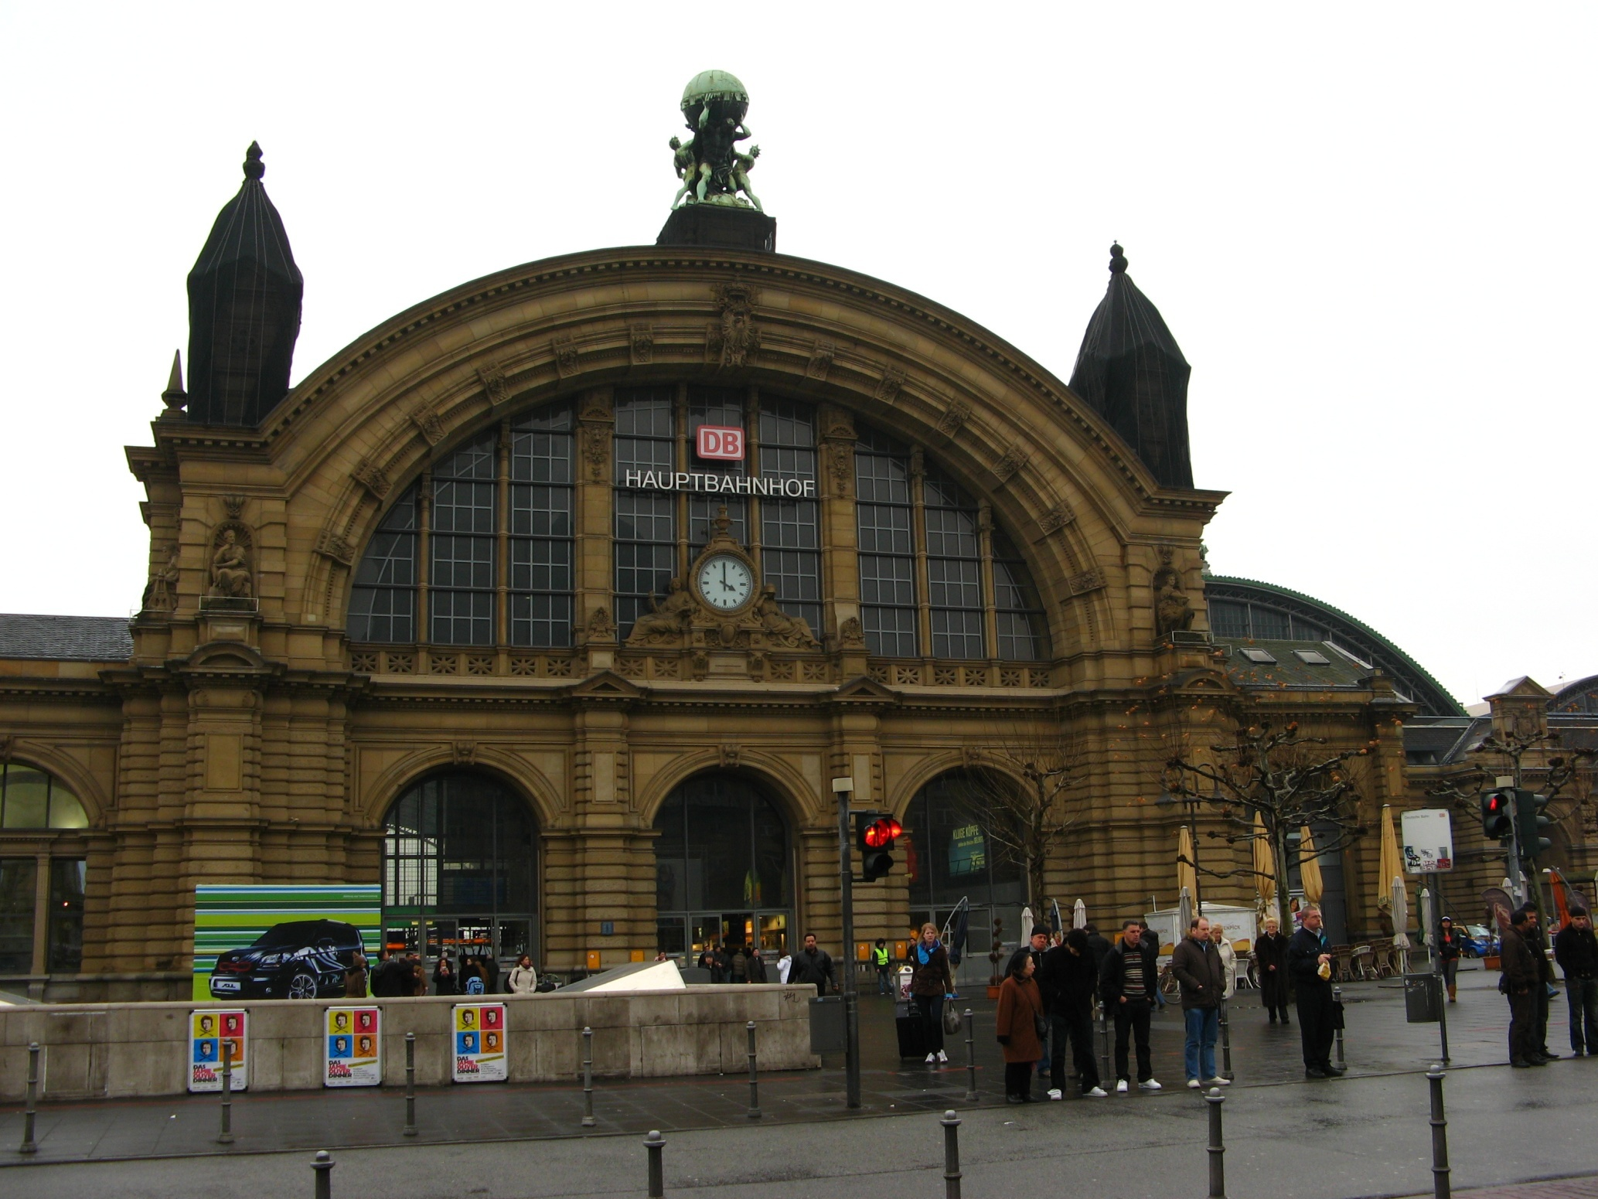
University Physics
Xi’an Jiaotong University
Chenwei Jiang
04 / 20 / 2023

Slide 2

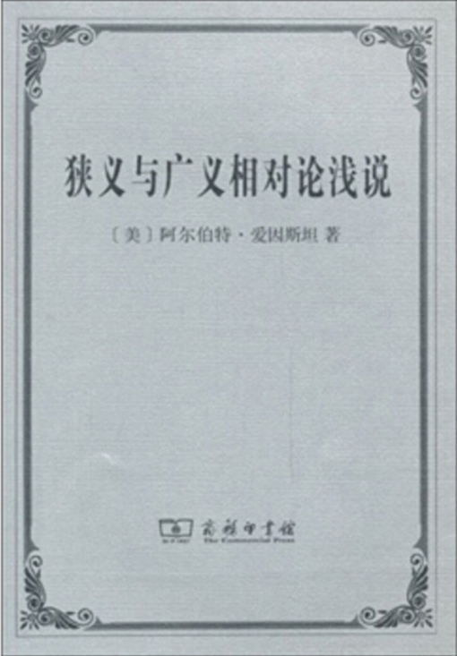

星际穿越
星际穿越中的科学

Slide 3
狭义相对论运动学 要点回顾
狭义相对论的两个基本假设
1. 光速不变原理 (Principle of the constancy of the speed of light)
在所有的惯性系中，光在真空中的传播速率具有相同的值
包括两个意思：
光速不随观察者的运动而变化
光速不随光源的运动而变化
光速不变原理与伽利略速度变换针锋相对
2. 相对性原理（Principle of relativity）
一切物理规律在所有惯性系中具有相同的形式
所有惯性系都完全处于平等地位，没有任何理由选某一个参考系并把它置于特殊的与众不同的地位。

Slide 4
狭义相对论的时空观
一.同时性的相对性
沿两个惯性系相对运动方向上发生的两个事件，在其中一个惯性系中表现为同时的，在另一个惯性系中观察，则总是在前一个惯性系运动的后方的那一事件先发生。
(1) 同时性是相对的。
时，
(2) 同时性的相对性是光速不
变原理的直接结果。
发出一光信号
(3) 同时性的相对性否定了各个惯性系具有统一时间的可能性，否定了牛顿的绝对时空观。

Slide 5
2. 时间延缓效应
在相对S系运动的S' 系中测得发生在同一地点的两个事件之间的时间间隔 Δt'，在 S 系中观测者看来，这两个事件为异地事件，其之间的时间间隔 Δt 总是比 Δt' 要大
在某一惯性系中，同一地点先后发生的两个事件之间的时间间隔
原时
Proper time
在不同惯性系中测量给定两事件之间的时间间隔，测得的
结果以原时最短

Slide 6
3. 长度收缩
（1）在相对于棒静止的惯性系中测得的棒的长度 —— 原长
(Proper/Rest Length)
沿棒长度方向相对棒运动的观测者测得的棒长 l ，较相对棒静止观测者测得的同一棒的原长 l ₀ 要短
（2）长度缩短效应
在不同惯性系中测量同一棒长，以原长为最长
(3) 纵向效应:长度收缩只发生在物体的运动方向上，垂直于运动方向的长度不发生收缩

Slide 7
4. 洛伦兹变换
——不同惯性系下同一事件的时空坐标间的变换关系
惯性系S’相对于惯性系S在x轴方向上运动，且速率为u。某一事件在S与S’系中的时空坐标分别为（x,y,z,t）和(x’,y’,z’,t’)
正变换
逆变换
不同事件的空间间隔与时间间隔测量

Slide 8
5. 洛伦兹变换速度变换
——不同惯性系下物体运动速度间的变换关系
惯性系S’相对于惯性系S在x轴方向上运动，且速率为u。某一物体在S与S’系中的运动速度分别为 和
正变换
逆变换

Slide 9
§15.5 狭义相对论质点动力学简介
狭义相对论下，时间、长度两物理量与经典物理中的不同
也需要重新审视
其他物理概念：动量，质量，能量，……
(1) 应符合爱因斯坦的狭义相对性原理
原
则
即经过洛伦兹变换时保持定律形式不变。
(2) 应满足对应原理
即趋于低速时，物理量必须趋于经典理论中相应的量。
一.相对论质量、动量 质点动力学基本方程
1. 质速关系
经典理论：
与物体运动无关
问题的提出：以两质点的弹性正碰撞为例

Slide 10
S 系
S' 系
根据伽利略变换
根据洛伦兹变换
定律表达形式不同
与相对性原理矛盾！
必须放弃原有概念。要么修改动量的经典定义，要么放弃质量不随运动改变的看法
在狭义相对论中，Einstein认为，若仍定义动量
为 ，
则质量应与物体运动有关

Slide 11
存在矛盾的另外一种情形
设全同粒子A、B在S′ 系中速度如图,并作完全非弹性碰撞
u
（碰前）
（碰后）
u
-u
S'
系
A
B
C
质量守恒
v_{B}
x (x')
S
系
v_{A}
A
B
C
S′系看来，
m_{A}
m_{B}
v′_{A}=u
动量守恒,
v′_{B}= -u
S系看来，
若保持质量不变
质量守恒！
碰前动量
碰后动量
在洛伦兹变换下动量不守恒！
爱因斯坦认为：质量守恒、动量守恒和能量守恒定律是自然界最基本普遍的法则，在狭义相对论中同样应当成立！
要保持动量守恒定律成立，质量应是与速度有关的相对量。

Slide 12
解决方案：
u
（碰前）
（碰后）
u
-u
S'
系
A
B
C
v
u
S
系
A
B
两边同乘以
m(v)
m(0)
M(u)
m₀ — 静止质量
质量守恒
当(v,u)<<c时，根据对应原理应有u=v/2
只能取正号
动量守恒
该定义下，质量与动量都守恒！

Slide 13
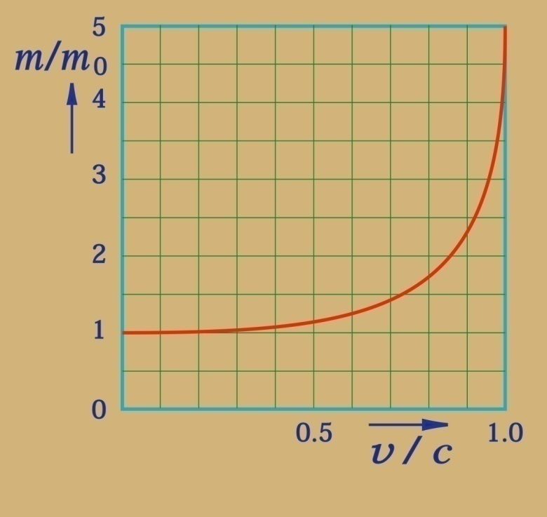
—— 相对论的质速关系
m₀－运动物体的静止质量
讨论
(1)质量不再是绝对的，而是与物体相对于参照系的速度有关的相对量当v << c 时，β → 0, m = m₀
—— 退化效应
(2) 质速曲线
当v =0.1 c
m 增加 0.5%
当v =0.866 c
当v → c
将一个物体从静止加速到光速c是不可能实现的。

Slide 14
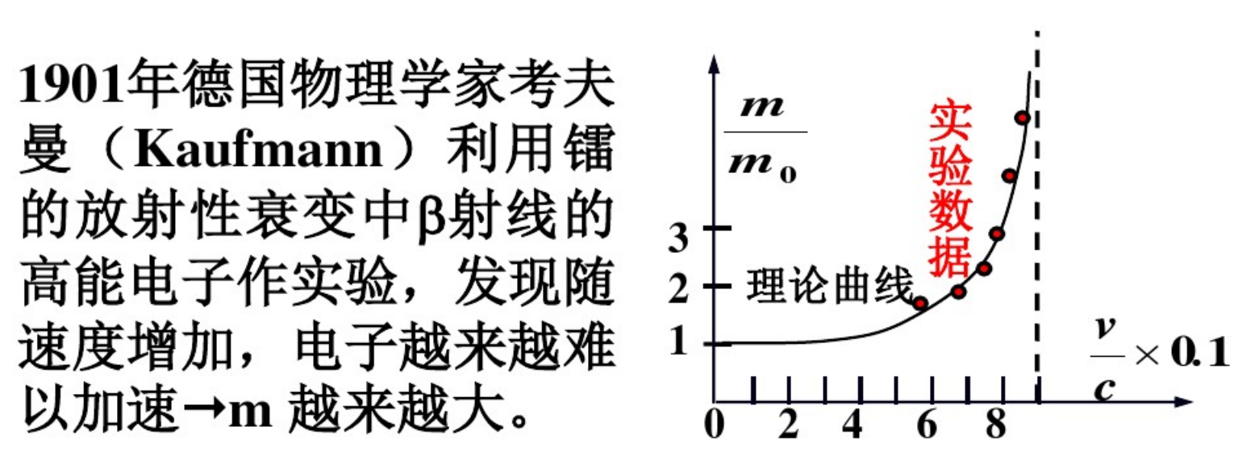
(3) 光速是物体运动的极限速度
当v = c
只有静止质量为0，才可能实现光速运动。因此光子的静止质量为0。
(4) 在实际情况中，在宏观物体所能达到的速度范围内，质量随速度变化是非常小的。
牛顿力学中的质量仅计及物体的静止质量

Slide 15
2. 相对论动量
该公式保证动量守恒在洛伦兹变换下保持不变性
3. 相对论质点动力学基本方程
经典力学
相对论力学
低速可退化（对应原理）
讨论
(1) 都是在同一惯性系中的观测值。

Slide 16
(2) 当 时，可以写为：
质点所受合外力的方向与加速度方向同向吗？
(3)
质点所受合外力的方向不再与加速度方向同向
(4)
当v → c
不可能将物体从静止加速到等于或大于光速
二.能量 质能关系
•动能(经典力学)
• 动能(相对论力学)
?

Slide 17
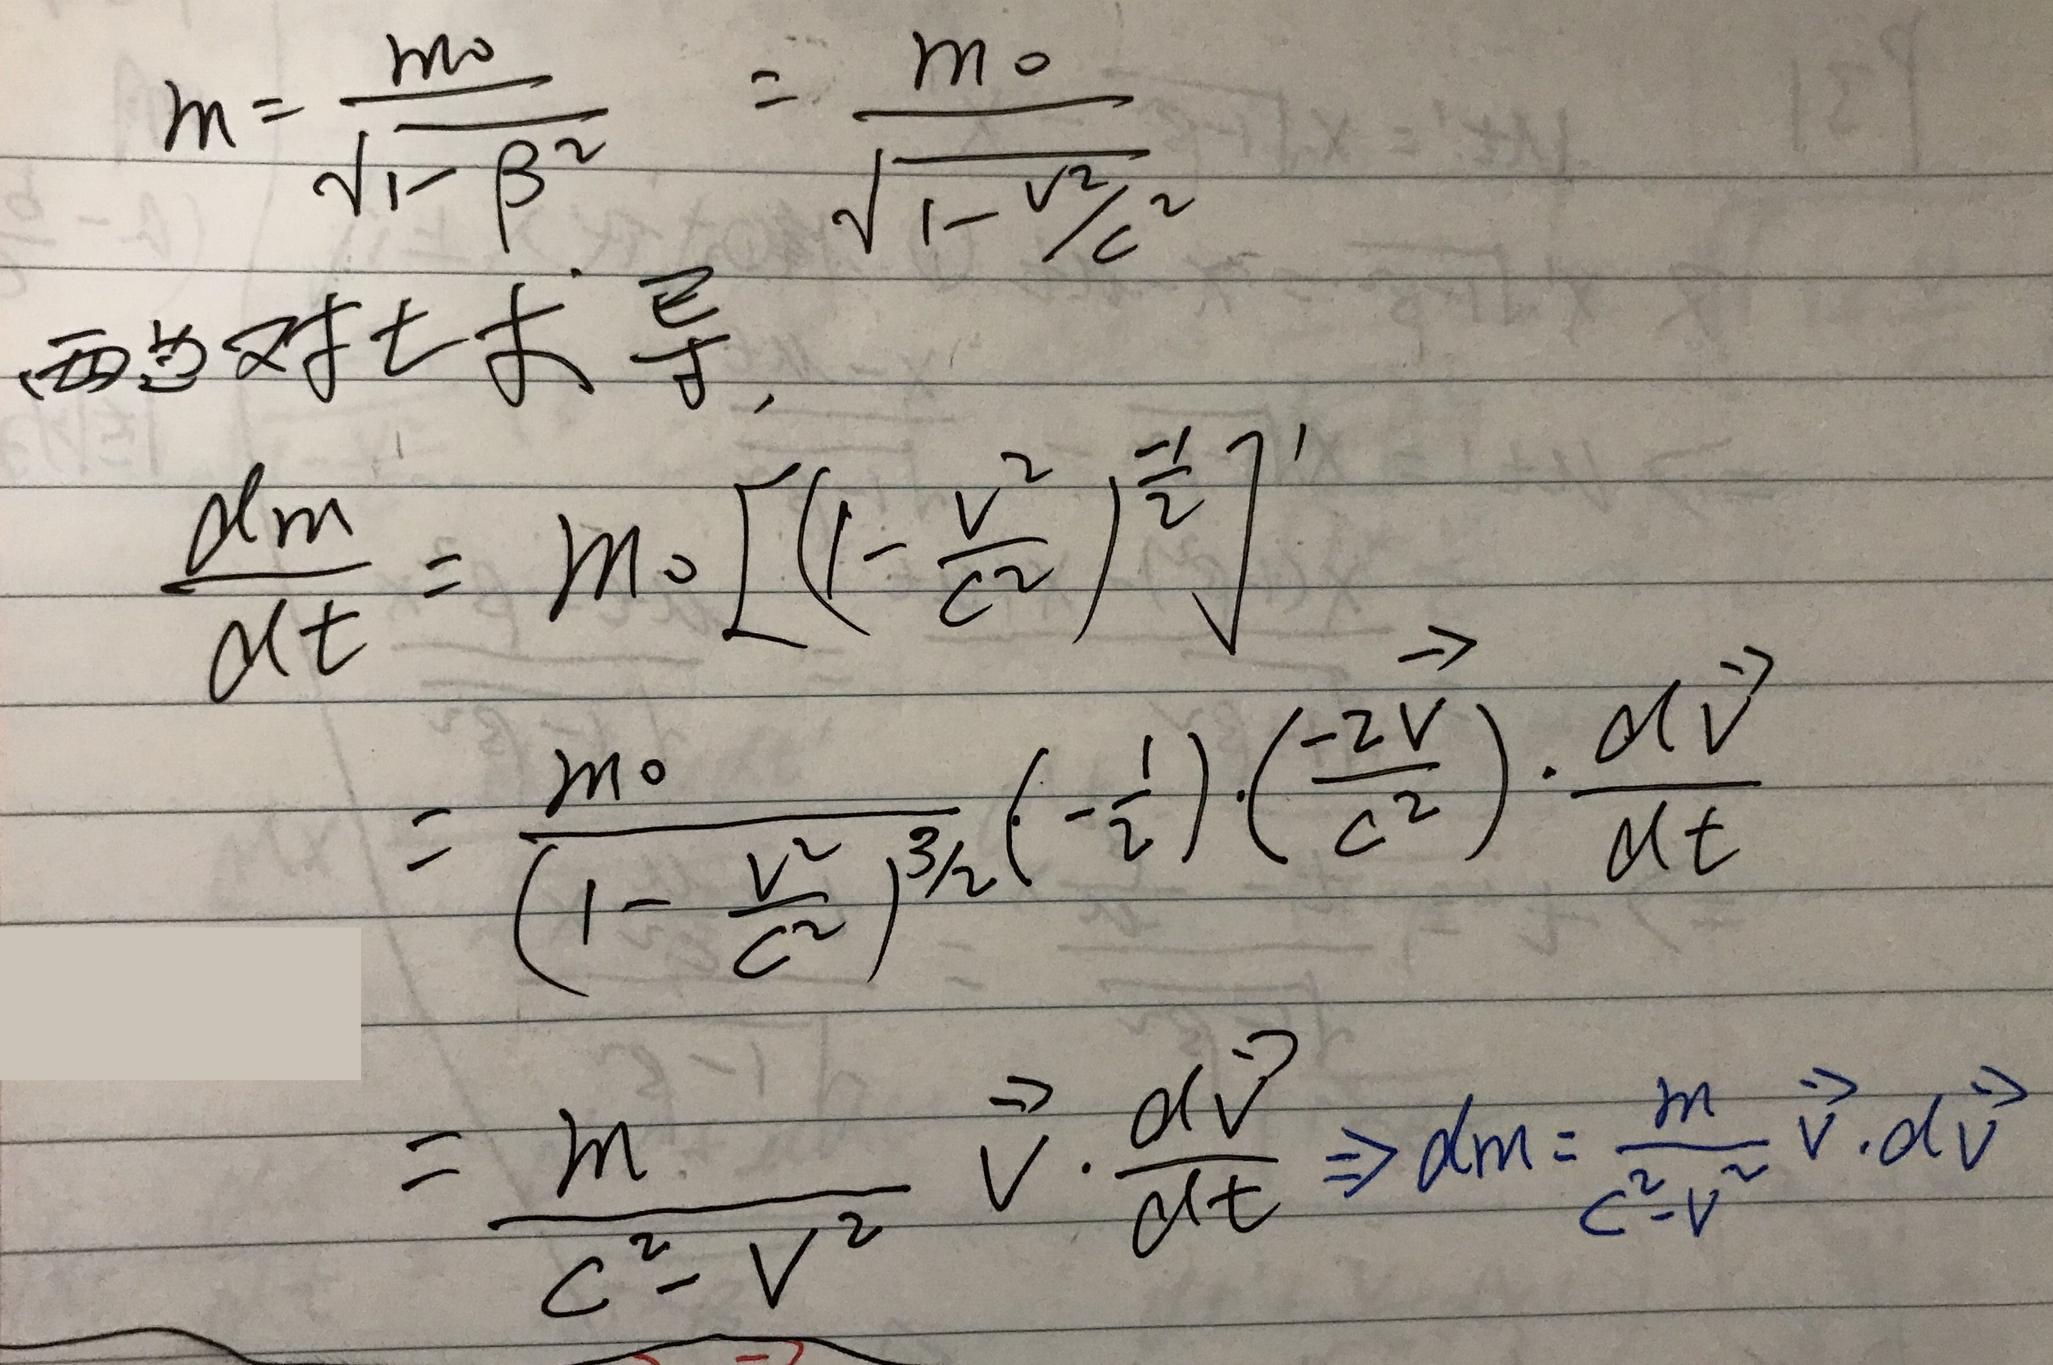
物体的动能是使物体从静止到运动过程中,合外力所做的功
两边微分
—— 相对论的动能表达式
讨论
(1) 注意相对论动能与经典力学动能的区别和联系

Slide 18
当v << c 时，β → 0, 有
出现退化
采用泰勒展开
(2) 当v → c，E_{k} → ∞ ，意味着将一个静止质量不为零的粒子，使其速度达到光速，外力做功为∞，是不可能的。
(3) 静止能量 总能量
任何宏观静止物体具有能量
静止能量：
相对论质量是能量的量度
总 能 量：

Slide 19
质能关系
物体的相对论总能量与物体的总质量成正比 ——质量与能量不可分割
物体质量与能量变化的关系
例如 1kg 水由 0 度加热到 100 度，所增加的能量为
质量亏损（mass defect）
实验表明，原子核的静质量小于组成该原子核的所有
核子的静质量之和
，其差额称为原子核的质量亏损

Slide 20
与之相应的静能
称为原子核的结合能（因为结合而放出的能量）
例：当一个质子与一个中子结合成一个氘核时，质量亏损为
所相应的静能或氘核的结合能为
相当于每公斤汽油燃烧时所放出的热量
的230万倍
聚合成1公斤氘核所能释放出来的能量为
聚变能源是人类未来能源的一个重要选项！

Slide 21

“国际热核聚变实验堆（ITER）计划”是全球规模最大、影响最深远的国际科研合作项目之一，建造约需10年，耗资50亿美元（1998年值）。ITER装置是一个能产生大规模核聚变反应的超导托卡马克，俗称“人造太阳”。
2023年4月12日，世界首个全超导托卡马克EAST装置成功实现403秒稳态长脉冲高约束模等离子体运行，创造了托卡马克装置高约束模式运行新的世界纪录。对探索未来聚变堆前沿物理问题，提升核聚变能源经济性、可行性，加快实现聚变能应用具有重要意义。

Slide 22
四.相对论能量和动量的关系
两边平方
两边乘以 c ⁴
取极限情况考虑，如光子v=c
光子的动量
光子的质量

Slide 23
例1
两个静质量都为 m₀ 的粒子，其中一个静止，另一个以 v₀ = 0.8 c 的速度运动，它们对心碰撞以后粘在一起。
求
碰撞后合成粒子的静止质量。
在经典力学中，完全非弹性碰撞，机械能不守恒，但总能量守恒。记：总能量总是守恒的。
解
设碰撞后合成粒子的静止质量为 M₀ ，运动速度为 V ，运动质量为 M ，则
碰撞前后动量守恒
总能量守恒

Slide 24
例2
某粒子的静止质量为 m₀ ，当其动能等于其静能时，
求
其质量和动量各等于多少？
解
动能：
（方法一）由质速关系
（方法二）由能量动量关系
由此得，动量

Slide 25
例3
设火箭的静止质量为 1000 t ，当它以第二宇宙速度飞行时，
求
其质量增加了多少？
解
火箭的第二宇宙速度 v = 11. 2 ×10 ³ m/s。
方法一
因此 v <<c ，所以火箭的动能为
（方法二）根据质量定义
火箭的质量的增加量为
火箭质量可近似视为不变。

Slide 26
 解题思路
实际问题中当物体作趋近于光速的高速运动时，一定要用相对论动力学的公式，求解相对论动力学问题的关键在于理解和掌握下列几个最重要的结论：
相对论质量
相对论下碰撞过程动量守恒
相对论动量
相对论下碰撞过程总能量守恒
相对论总能量
相对论动能
相对论能量和动量的关系

